Slide 1
第四章 Liapunov直接法的推广
§4.1 自治系统稳定性定理的推广
§4.2 克拉索夫斯基—巴尔巴欣渐近稳定性定理
§4.3 克拉索夫斯基不稳定性定理
§4.4 Lasalle不变原理
§4.5 比较原理
§4.6 系统的有界性
§4.7 系统的耗散性
§4.8 系统的收敛性
§4.9 系统的鲁棒(Robust)稳定性和有界性
§4.10 系统的实用稳定性
§4.11 限定初始扰动的条件稳定性
§4.12 非常稳定性、相对稳定性
§4.13 Lipschitz稳定性
§4.14 部分变元稳定性
§4.15 分离变量的非线性方程的全局稳定性

Slide 2
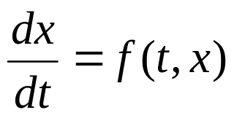



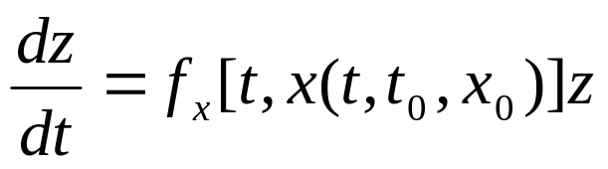
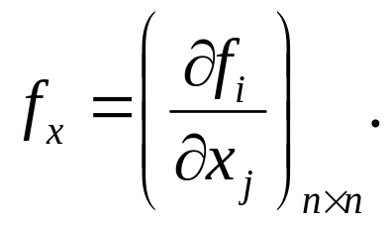


第四章 Liapunov直接法的推广
§4.13 Lipschitz稳定性
考虑系统
(1)
，
连续、保证解存在惟一，且
其中
系统(1)的变分系统为
(2)
其中
表示
的Jacobi矩阵，即

Slide 3

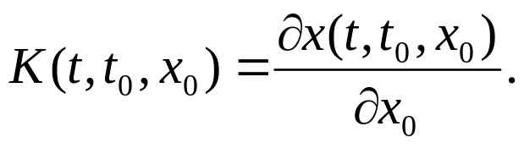
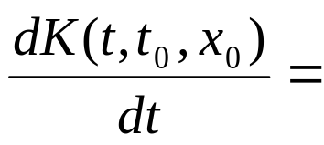
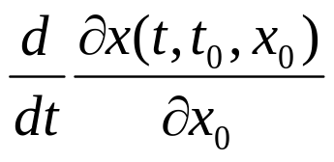
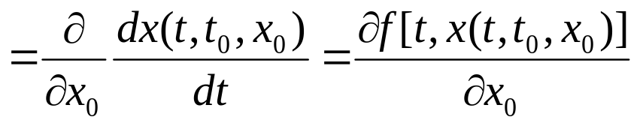
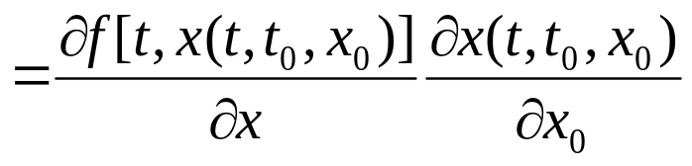

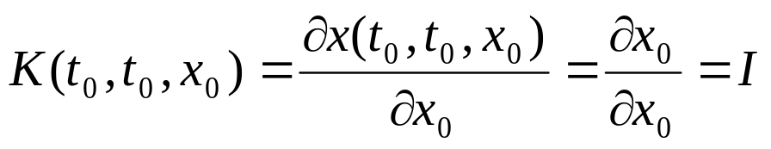
第四章 Liapunov直接法的推广
§4.13 Lipschitz稳定性
给定系统(1)的解
，则系统(2)的标准基解矩阵是
由于

Slide 4


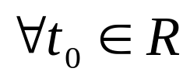

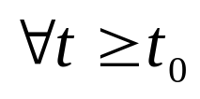
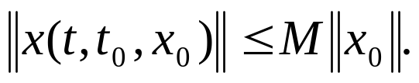

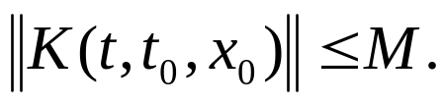
第四章 Liapunov直接法的推广
§4.13 Lipschitz稳定性
定义1 (i) 称系统(1)的零解为一致Lipschitz稳定的，如果
,
，
，
，对
，有
(ii) 称系统(1)的零解为全局一致Lipschitz稳定的，如果满
足(i)中的
可以无界。
(iii) 称系统(1)的零解为一致变分Lipschitz稳定的，如果
,
，
，
，对
，有
(iv) 称系统(1)的零解为全局一致变分Lipschitz稳定的，如
果满足(i)中的
可以无界。

Slide 5

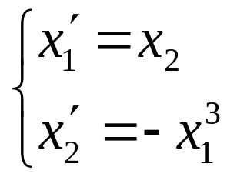
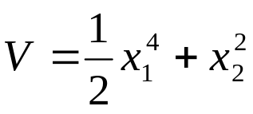
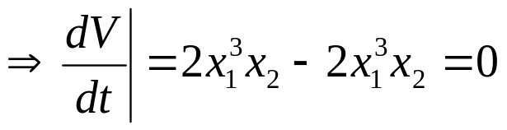
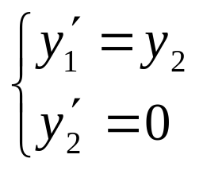
第四章 Liapunov直接法的推广
§4.13 Lipschitz稳定性
注：一致Lipschitz稳定
一致Liapunov稳定。反之不
成立。
例1 考虑系统
取
所以系统的零解是Liapunov一致稳定的。系统的变分系统为

Slide 6
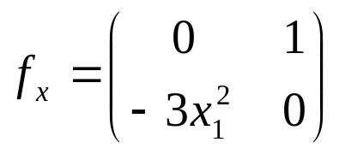
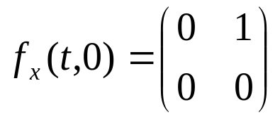
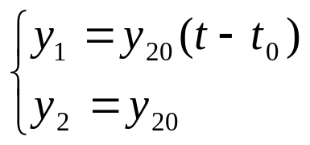
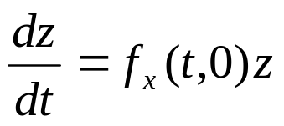
第四章 Liapunov直接法的推广
§4.13 Lipschitz稳定性
由于
，
，得方程的解为
系统不是Lipschitz稳定的。
系统(1)的零解的变分系统为
(3)

Slide 7







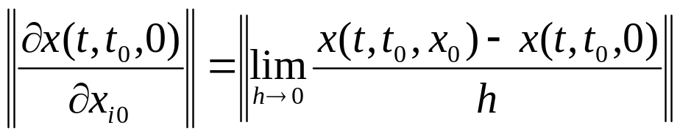
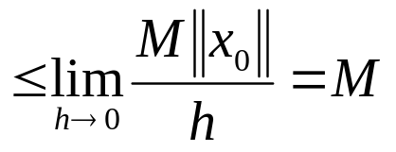
第四章 Liapunov直接法的推广
§4.13 Lipschitz稳定性
定理1 系统(1)的解
是一致Lipschitz稳定的，则系统
(3)的解
是一致Lipschitz稳定的。
证：因为系统(1)的零解为一致Lipschitz稳定的，由定义，
,
，
，
，对
，有
取
，其中
是第
个分量为1，其余分量为0的
维向量，
，有

Slide 8

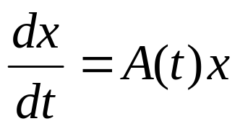
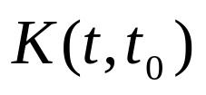
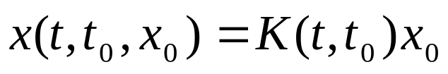
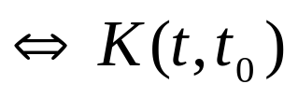

第四章 Liapunov直接法的推广
§4.13 Lipschitz稳定性
容易证明
所以系统(3)的零解是一致Lipschitz稳定的。
考虑线性系统
(4)
设
是系统(4)的标准基解矩阵，则系统(4)的解为
对于系统(4)：
Lipschitz稳定
有界
Liapunov稳定。

Slide 9




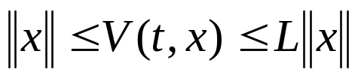

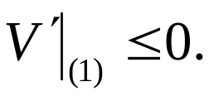

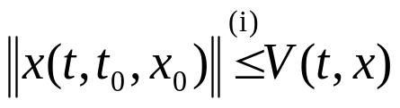
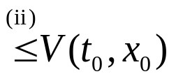
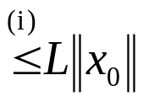
第四章 Liapunov直接法的推广
§4.13 Lipschitz稳定性
定理2 设
对
关于
一致满足局部Lipschitz条件，
则系统(1)的零解是一致Lipschitz稳定的充要条件是存在函数
满足
(i)
，其中
为常数；
(ii)
证：“
”由于
所以系统(1)的零解是一致Lipschitz稳定的。

Slide 10

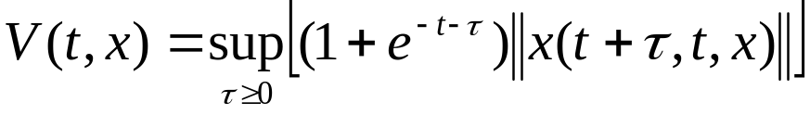
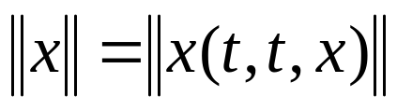
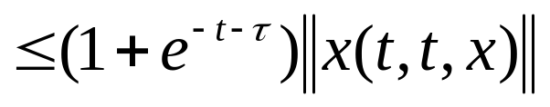

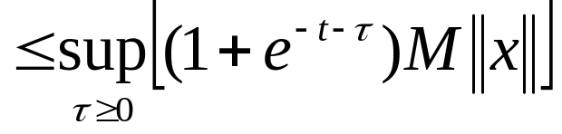
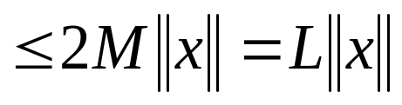
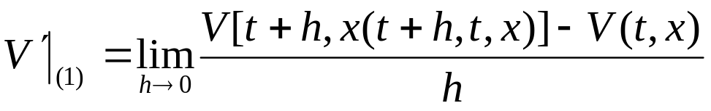
第四章 Liapunov直接法的推广
§4.13 Lipschitz稳定性
“
”取
，我们有
(i)
(ii)

Slide 11
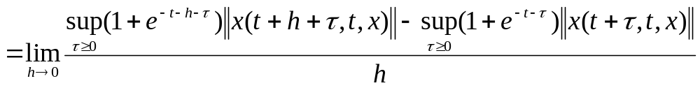
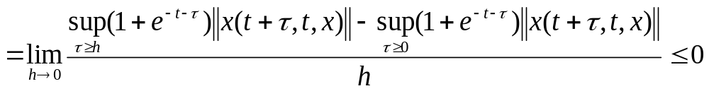
第四章 Liapunov直接法的推广
§4.13 Lipschitz稳定性

Slide 12

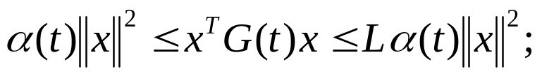
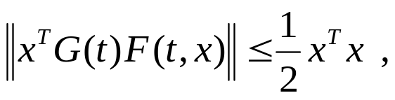
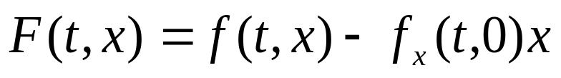
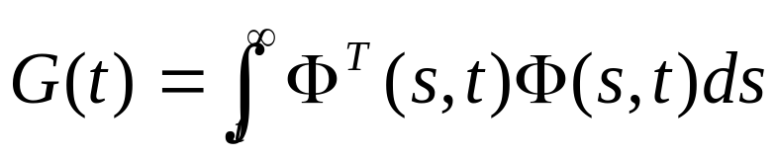
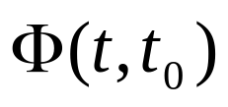
第四章 Liapunov直接法的推广
§4.13 Lipschitz稳定性
定理3 对系统(1)，若存在
为常数和非减函数
满足
(i)
(ii)
则系统(1)的零解是一致Lipschitz稳定的。其中
是系统(3)的标准基解矩阵 。

Slide 13



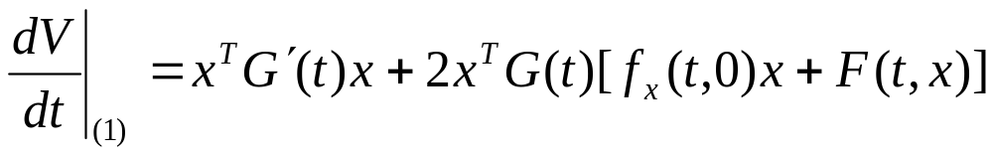
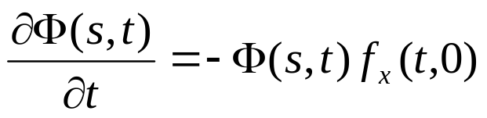
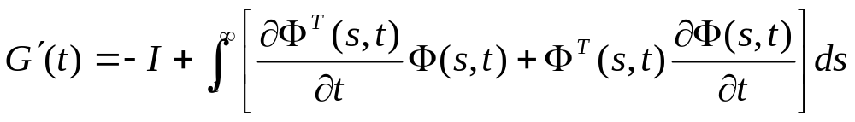

第四章 Liapunov直接法的推广
§4.13 Lipschitz稳定性
证：显然
是对称矩阵，取
注意到
我们有
注意到
，有

Slide 14
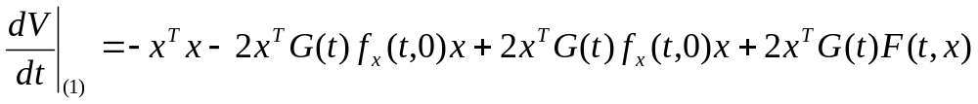


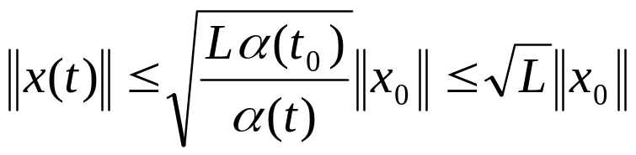
第四章 Liapunov直接法的推广
§4.13 Lipschitz稳定性
于是有
由条件(i)及上式，有
注意到
的不减性，有
所以系统(1)的零解是一致Lipschitz稳定的。

Slide 15









第四章 Liapunov直接法的推广
§4.13 Lipschitz稳定性
定理4 对系统(1)，若存在函数
及
满足
(i)
(ii)
为常数，使得
(iii)
则系统(1)的零解是一致Lipschitz稳定。
证：

Slide 16
第四章 Liapunov直接法的推广
§4.1 自治系统稳定性定理的推广
§4.2 克拉索夫斯基—巴尔巴欣渐近稳定性定理
§4.3 克拉索夫斯基不稳定性定理
§4.4 Lasalle不变原理
§4.5 比较原理
§4.6 系统的有界性
§4.7 系统的耗散性
§4.8 系统的收敛性
§4.9 系统的鲁棒(Robust)稳定性和有界性
§4.10 系统的实用稳定性
§4.11 限定初始扰动的条件稳定性
§4.12 非常稳定性、相对稳定性
§4.13 Lipschitz稳定性
§4.14 部分变元稳定性
§4.15 分离变量的非线性方程的全局稳定性

Slide 17







第四章 Liapunov直接法的推广
§4.14 部分变元稳定性
考虑系统
(1)
，
连续、保证解存在惟一，且
其中
记

Slide 18

















第四章 Liapunov直接法的推广
§4.14 部分变元稳定性
系统(1)的解是
可延的，如果对系统(1)的每个解
在
上有定义且
为常数。
定义1 称系统(1)的零解关于
为稳定的，如果对
，
，
，
，对
，有
反之，称为关于
不稳定的；若
与
无关，则系统(1)
的零解关于
是一致稳定的。
定义2 称系统(1)的零解关于
为吸引的，如果
，
，
，
，
，
，有

Slide 19



第四章 Liapunov直接法的推广
§4.14 部分变元稳定性
若
、
与
和
无关，则系统(1)的零解关于
是一致吸引的。
定义3 系统(1)的零解关于
渐近稳定=关于
稳定+关于
吸引；
系统(1)的零解关于
一致渐近稳定=关于
一致稳定+关于
一致吸引。
注：类似地可定义关于
等度渐近稳定，关于
全局渐近
稳定，关于
指数稳定，关于
有界等。

Slide 20








第四章 Liapunov直接法的推广
§4.14 部分变元稳定性
定义4 称
关于
是正定(负定)函数，如果
使得
(
) 。
注：类似地可定义关于
具有无穷小上界，关于
具有
无穷大下界。
定理1 对系统(1)，若存在函数
满足
(i)
关于
是正定；
(ii)
(iii)
具有无穷小上界；
则有：⑴ 条件(i)、(ii)
系统(1)的零解关于
是稳定的；
⑵ 条件(i)、(ii)、(iii)
系统(1)的零解关于
是一致稳定的。

Slide 21







第四章 Liapunov直接法的推广
§4.14 部分变元稳定性
证：由条件(i)，
，使得
⑴ 对
，
，由于
和
连续，
，
，有
，对
所以
由条件(i)、(ii)，有
故系统(1)的零解关于
是稳定的。
⑵ 由条件(iii)，
，使得
，对

Slide 22




第四章 Liapunov直接法的推广
§4.14 部分变元稳定性
取
，
，
，对
，
由条件(i)、(ii)、(iii)，有
故系统(1)的零解关于
是一致稳定的。
设
，其中
，

Slide 23







第四章 Liapunov直接法的推广
§4.14 部分变元稳定性
定理2 对系统(1)，若存在函数
满足
(i)
，使得
(ii)
，使得
则系统(1)的零解关于
是渐近稳定的。
证：由定理1可知，系统(1)的零解关于
是稳定的。
，
，
，要证

Slide 24








第四章 Liapunov直接法的推广
§4.14 部分变元稳定性
反证，若
，
，
，使得
不成立，由条件(ii)可知
单调减且有下界，故
存在极限，记为
于是有
由条件(ii)，有

Slide 25


第四章 Liapunov直接法的推广
§4.14 部分变元稳定性
矛盾，所以系统(1)的零解关于
是吸引的，从而系统(1)的零解
关于
是渐近稳定的。
定理3 对系统(1)，若存在函数
满足
(i)
，使得
(ii)
，使得
则系统(1)的零解关于
是一致渐近稳定的。
证：由定理1可知，系统(1)的零解关于
是一致稳定的。

Slide 26








第四章 Liapunov直接法的推广
§4.14 部分变元稳定性
，取
，
，
要证存在
，使得
否则，
，均有
，于是有
矛盾，由零解关于
的一致稳定性，对
，有
所以系统(1)的零解关于
是一致渐近稳定的。

Slide 27



第四章 Liapunov直接法的推广
§4.14 部分变元稳定性
定理4 对系统(1)，若存在函数
满足
(i)
在原点的充分小邻域内，关于 y 域
不空；
(ii)
在域
有界；
(iii)
在域
内正定；
则系统(1)的零解关于
是不稳定的。

Slide 28
第四章 Liapunov直接法的推广
§4.1 自治系统稳定性定理的推广
§4.2 克拉索夫斯基—巴尔巴欣渐近稳定性定理
§4.3 克拉索夫斯基不稳定性定理
§4.4 Lasalle不变原理
§4.5 比较原理
§4.6 系统的有界性
§4.7 系统的耗散性
§4.8 系统的收敛性
§4.9 系统的鲁棒(Robust)稳定性和有界性
§4.10 系统的实用稳定性
§4.11 限定初始扰动的条件稳定性
§4.12 非常稳定性、相对稳定性
§4.13 Lipschitz稳定性
§4.14 部分变元稳定性
§4.15 分离变量的非线性方程的全局稳定性

Slide 29







第四章 Liapunov直接法的推广
§4.15 分离变量的非线性方程的全局稳定性
考虑系统
(1)
其中
连续且保证解存在惟一，
更特殊的系统为
(2)
一类可化为系统(2)的方程为
(3)

Slide 30







第四章 Liapunov直接法的推广
§4.15 分离变量的非线性方程的全局稳定性
其中
连续，保证解存在惟一，
，当
时，有
作变换
有
(4)

Slide 31







第四章 Liapunov直接法的推广
§4.15 分离变量的非线性方程的全局稳定性
定理1 对系统(1)，若满足
(i) 对
，有
(ii)
，使得
负定，其中
(iii)
则系统(1)的零解是全局稳定的。

Slide 32






第四章 Liapunov直接法的推广
§4.15 分离变量的非线性方程的全局稳定性
证：取函数
为
由条件(i)可知，
正定，由条件(ii)可知，
具有无穷大下界，且

Slide 33



第四章 Liapunov直接法的推广
§4.15 分离变量的非线性方程的全局稳定性
由条件(iii)可知，
负定，所以系统(1)的零解是全局稳定的。

Slide 34






第四章 Liapunov直接法的推广
§4.15 分离变量的非线性方程的全局稳定性
推论1 对系统(2)，若满足
(i) 对
，有
(ii)
，使得
负定，其中
(iii)
则系统(2)的零解是全局稳定的。
证：取函数
为

Slide 35








第四章 Liapunov直接法的推广
§4.15 分离变量的非线性方程的全局稳定性
由条件(i)可知，
正定，由条件(ii)可知，
具有无穷大下界，且
由条件(iii)可知，
负定，所以系统(2)的零解是全局稳定的。

Slide 36




第四章 Liapunov直接法的推广
§4.15 分离变量的非线性方程的全局稳定性
推论2 对系统(3)，若满足
(i)
且
，其中
(ii)
，使得
负定，其中
(iii)
则系统(3)的零解是全局稳定的。

Slide 37


第四章 Liapunov直接法的推广
§4.15 分离变量的非线性方程的全局稳定性
定理2 对系统(1)，若满足
(i) 对
，有
(ii)
，使得
则系统(1)的零解是全局稳定的。

Slide 38







第四章 Liapunov直接法的推广
§4.15 分离变量的非线性方程的全局稳定性
证：取函数
为
显然
正定，具有无穷大下界，且
由条件(ii)可知，
负定，所以系统(1)的零解是全局稳定的。

Slide 39





第四章 Liapunov直接法的推广
§4.15 分离变量的非线性方程的全局稳定性
定理3 对系统(1)，若满足
(i) 对
，有
(ii)
(iii)
矩阵
是 矩阵，其中
则系统(1)的零解是全局稳定的。

Slide 40










第四章 Liapunov直接法的推广
§4.15 分离变量的非线性方程的全局稳定性
证：因为
是
矩阵，存在
，使得
有正数解
，其中
取函数
为
显然
正定，具有无穷大下界，且

Slide 41




第四章 Liapunov直接法的推广
§4.15 分离变量的非线性方程的全局稳定性
由于
负定，所以系统(1)的零解是全局稳定的。

Slide 42


第四章 Liapunov直接法的推广
§4.15 分离变量的非线性方程的全局稳定性
推论3 对系统(2)，若满足
(i) 对
，有
(ii)
矩阵
是 矩阵，其中
则系统(2)的零解是全局稳定的。
证：因为
是
矩阵，存在
，使得
有正数解
，其中

Slide 43





第四章 Liapunov直接法的推广
§4.15 分离变量的非线性方程的全局稳定性
取函数
为
显然
正定，具有无穷大下界，且
由于
负定，所以系统(2)的零解是全局稳定的。

Slide 44


第四章 Liapunov直接法的推广
§4.15 分离变量的非线性方程的全局稳定性
推论4 对系统(3)，若满足
(i) 对
，有
且
，其中
(ii)
矩阵
是 矩阵，其中
则系统(3)的零解是全局稳定的。

